Slide 1
가제 : 어느 게임의 텔레포터
FirstMyProject by Unity
노진욱

Slide 2
기획
게임 이름 : 어느 게임의 텔레포터(가제)
장르 : 캐주얼 게임
목표 : 떨어지는 발판을 밟아 오랜 시간(기록)을 유지
스크립트 - C# , IDE tool - Visual Studio 2019
제작 - Unity
배포형식 - exe(PC), apk(Mobile)

Slide 3
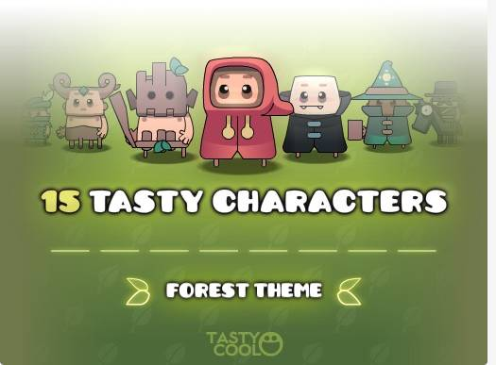
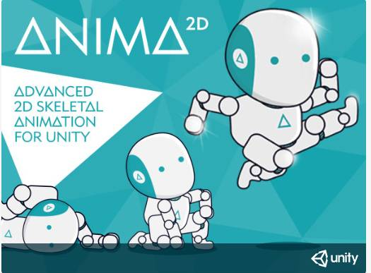
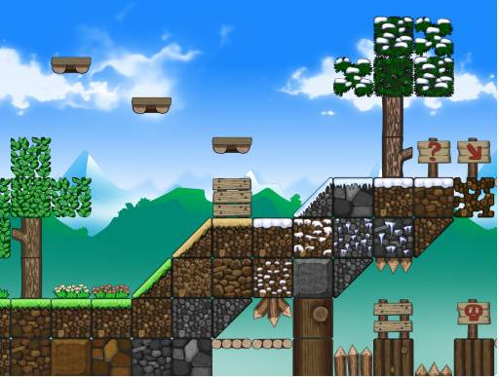
기획
사용에셋
Tasty_Characters - Forest pack
Anima 2D
네모네모숲, 무료2D
플랫포머 게임 타일 세트

Slide 4
기획
구성
캐릭터(Player)
배경
발판

Slide 5

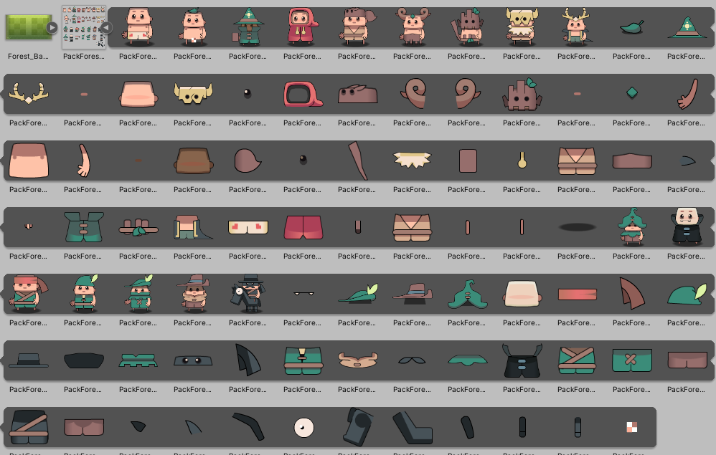
기획
구성- 캐릭터(Player)
Tasty_Characters -Forest Pack을 사용하여 조합하여 제작

Slide 6
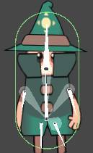
기획
구성- 캐릭터(Player)
Anima 2D를 사용하여 리깅작업 수행
Animation - Idle, Walk, Jump 직접 제작
조작
PC
위 화살표 : 점프
왼쪽 화살표 : 왼쪽 이동
오른쪽 화살표 : 오른쪽 이동
스페이스 바 + 화살표 : 화살표 방향으로 텔레포트 이동
Mobile
버튼 클릭하여 조작

Slide 7

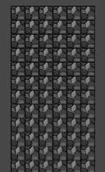
기획
구성- 배경
네모네모 숲 에셋 사용하여 제작
배경을 3개로 만들어 스크롤링(무한배경 효과)

Slide 8
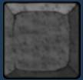
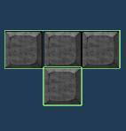

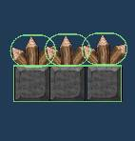
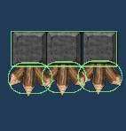
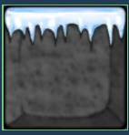
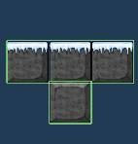
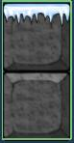
기획
구성- 발판
네모네모 숲 에셋 사용하여 제작
기본 발판
함정 발판 - 나무에 닿으면 게임오버
얼음 발판 - 마찰력 0 설정

Slide 9
개선사항
스토리 미구현
점수 저장 미구현
발판 떨어지는 배치 조정 필요
마지막 발판은 밟은 뒤 한번더 밟으면 다음 스테이지가 실행 되면서 종료 문제 발생
- 2020.08.07 bool 값을 주어 해결
얼음발판에서 이동시 마찰력 적용 안되는 문제
- 2020.08.05 문제수정 완료
모바일 UI 해상도
-2020.08.11 모바일 화면 해결(PC는 수정 필요)
모바일 버튼 구현 후 키보드 이동 안되는 문제
- 2020.08.05 문제수정
- 모바일 이동과 PC이동 느낌이 다름
순간이동스킬 사용 문제(계속 누르고 있으면 계속 사용함)
- 2020.08.06 문제수정(coolTime 변수를 만들어서 2초가 넘어야지 실행 실행 후 변수는 0으로 초기화)

Slide 10
봐주셔서 감사합니다!
연락 바랍니다.

